Slide 1
USA
Land der Vielfalt

Slide 2
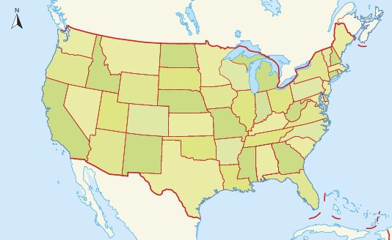
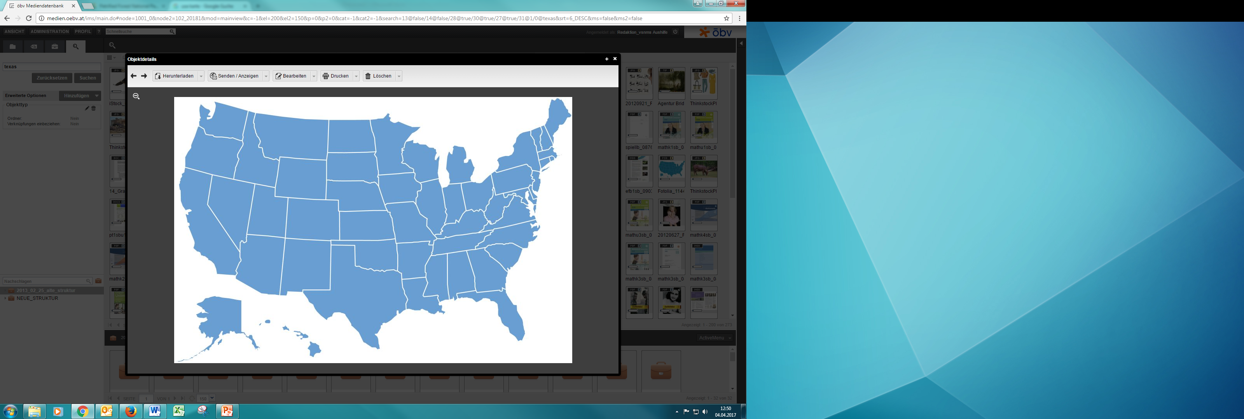
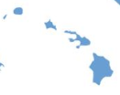
Maine
Washington
Montana
North
Dakota
Vermont
Oregon
Minnesota
New
York
New Hampshire
Idaho
South
Dakota
Wisconsin
Michigan
Massachusettes
Wyoming
Pennsylvania
Rhode Island
Iowa
Ohio
Connecticut
Nebraska
Indiana
Delaware
Nevada
Illinois
West
Virginia
DC
Virginia
Utah
New Jersey
Kalifornien
Colorado
Kansas
Missouri
Kentucky
Maryland
North Carolina
Tennessee
South
Carolina
Arizona
New
Mexiko
Oklahoma
Arkansas
Alabama
Georgia
Mississippi
Texas
Louisiana
Florida
Alaska
Hawai
Die Vereinigten Staaten von Amerika, die United States of America, USA, setzen sich aus 50 Bundesstaaten zusammen. Alaska, nordwestlich von Kanada und die Inselgruppe Hawaii im Pazifischen Ozean sind extra dargestellt. Wir besuchen jetzt einige ausgewählte Bundesstaaten.

Slide 3
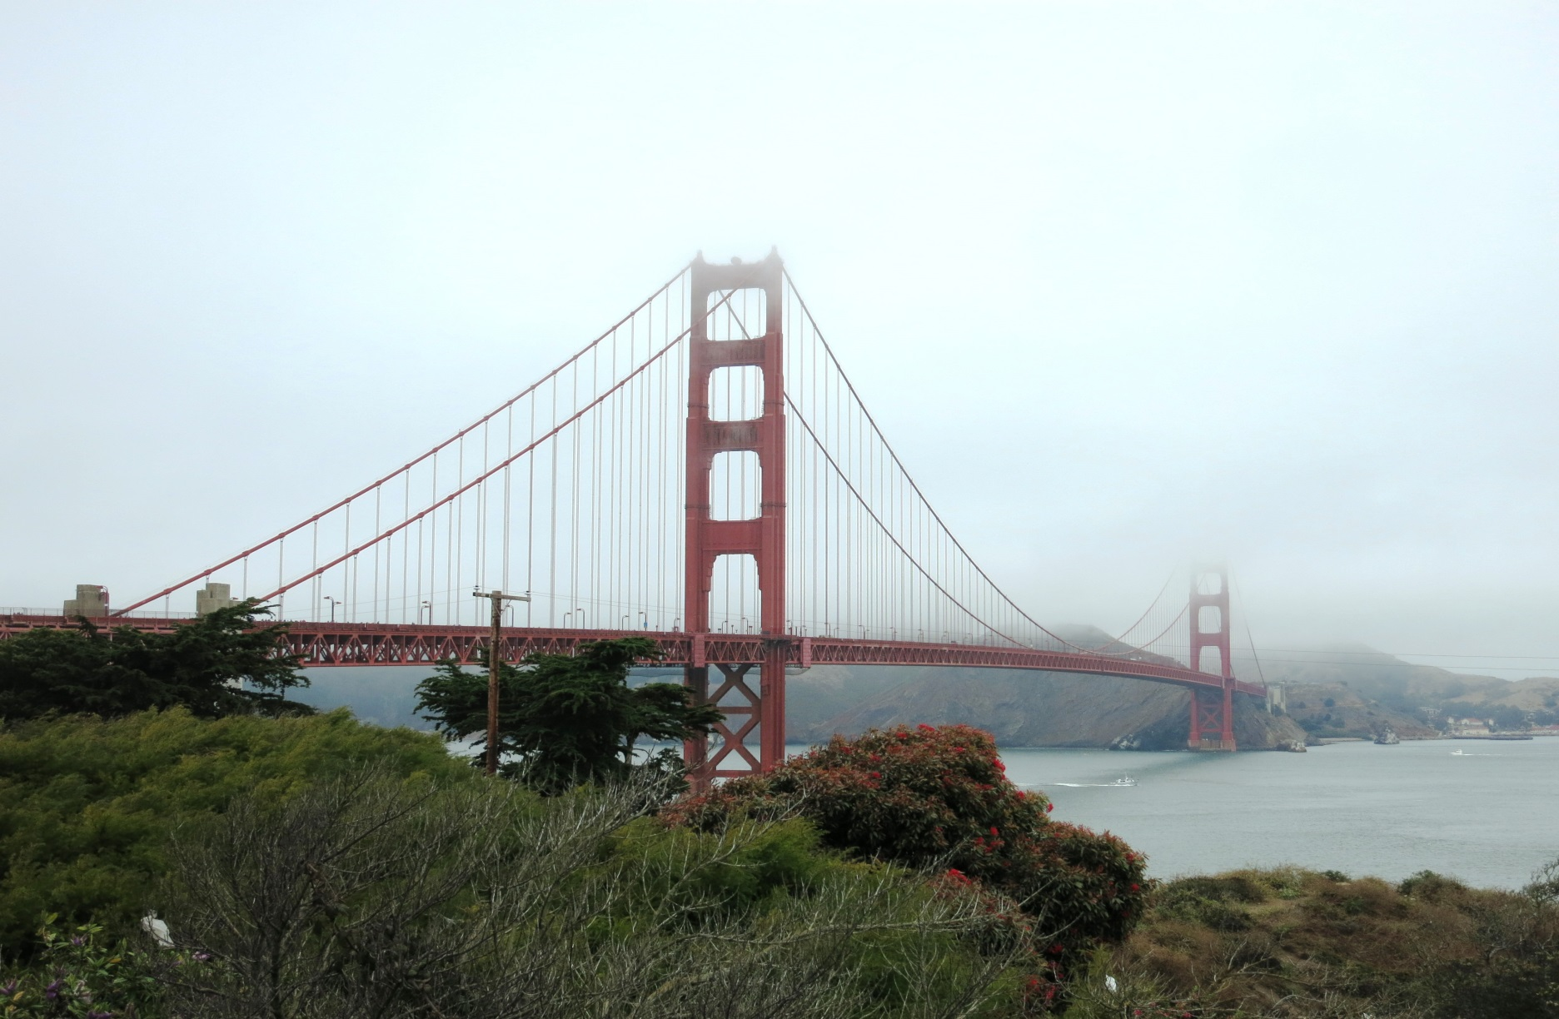
Beginnen wir an der Westküste, in Kalifornien. Die Golden Gate Bridge ist das Wahrzeichen der kalifornischen Stadt San Francisco. Sie ist eine 2,7 km lange Hängebrücke. Da es an der Küste meist sehr warm ist und vom Meer kalte Strömungen kommen, bildet sich hier oft Nebel.

Slide 4
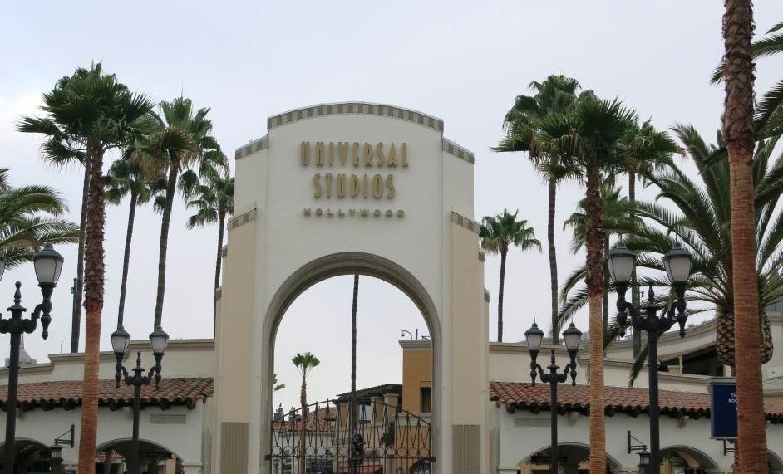
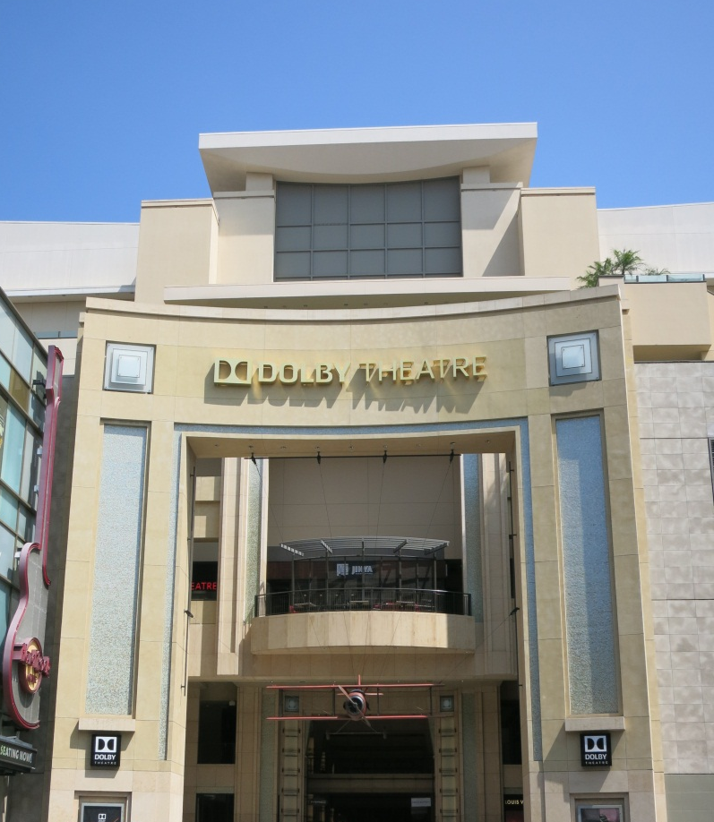
In den Universal Studios Hollywood, einem Film-Themenpark, können Besucherinnen und Besucher hinter die Kulissen des Filmstudios schauen. Mitten in dem Filmstudio befindet sich auch ein Vergnügungspark.
Das Dolby Theatre in Los Angeles ist eines der berühmtesten Theater der Welt: Hier finden seit 2002 die alljährlichen Oscar-Verleihungen für besondere Leistungen in der Filmbranche statt.

Slide 5
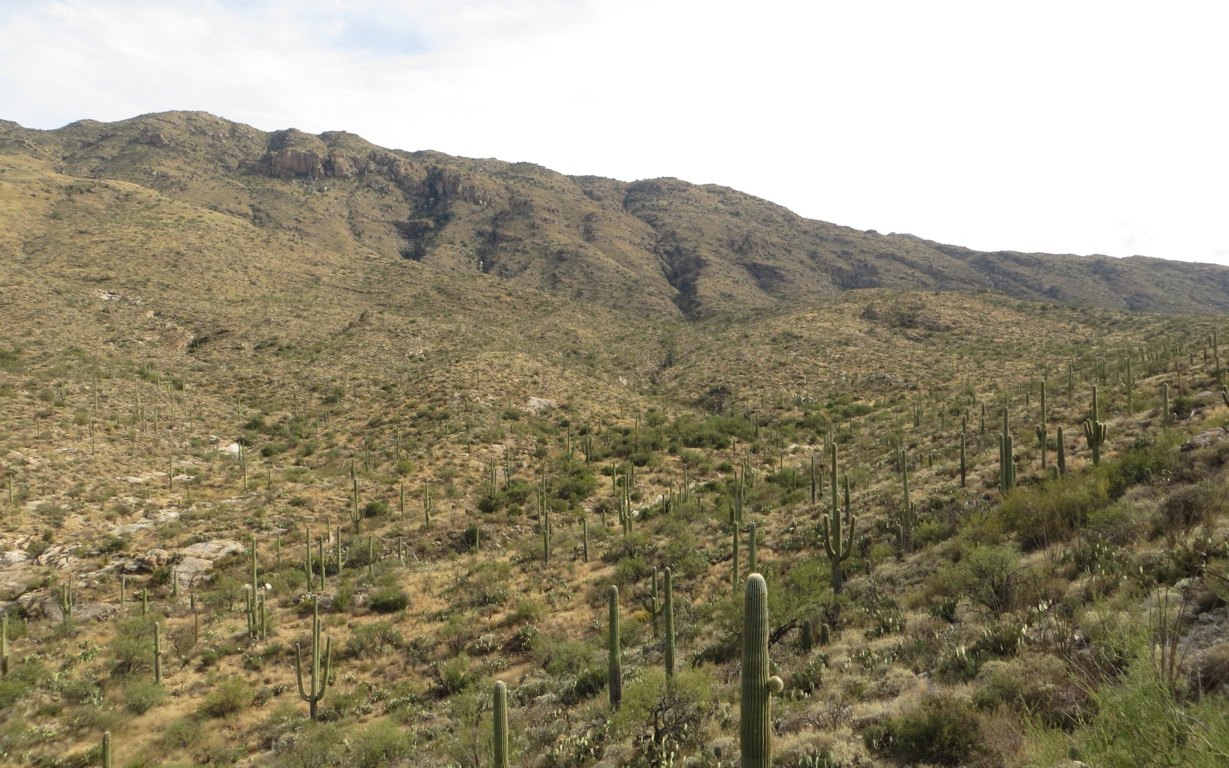
Der benachbarte Bundesstaat Arizona ist gekennzeichnet durch Wüstenlandschaften mit zahlreichen Kakteenarten. Auch Nadelbäume und die Jojoba-Pflanze sind dort heimisch.
Arizona ist berühmt für seine vielen Nationalparks.

Slide 6
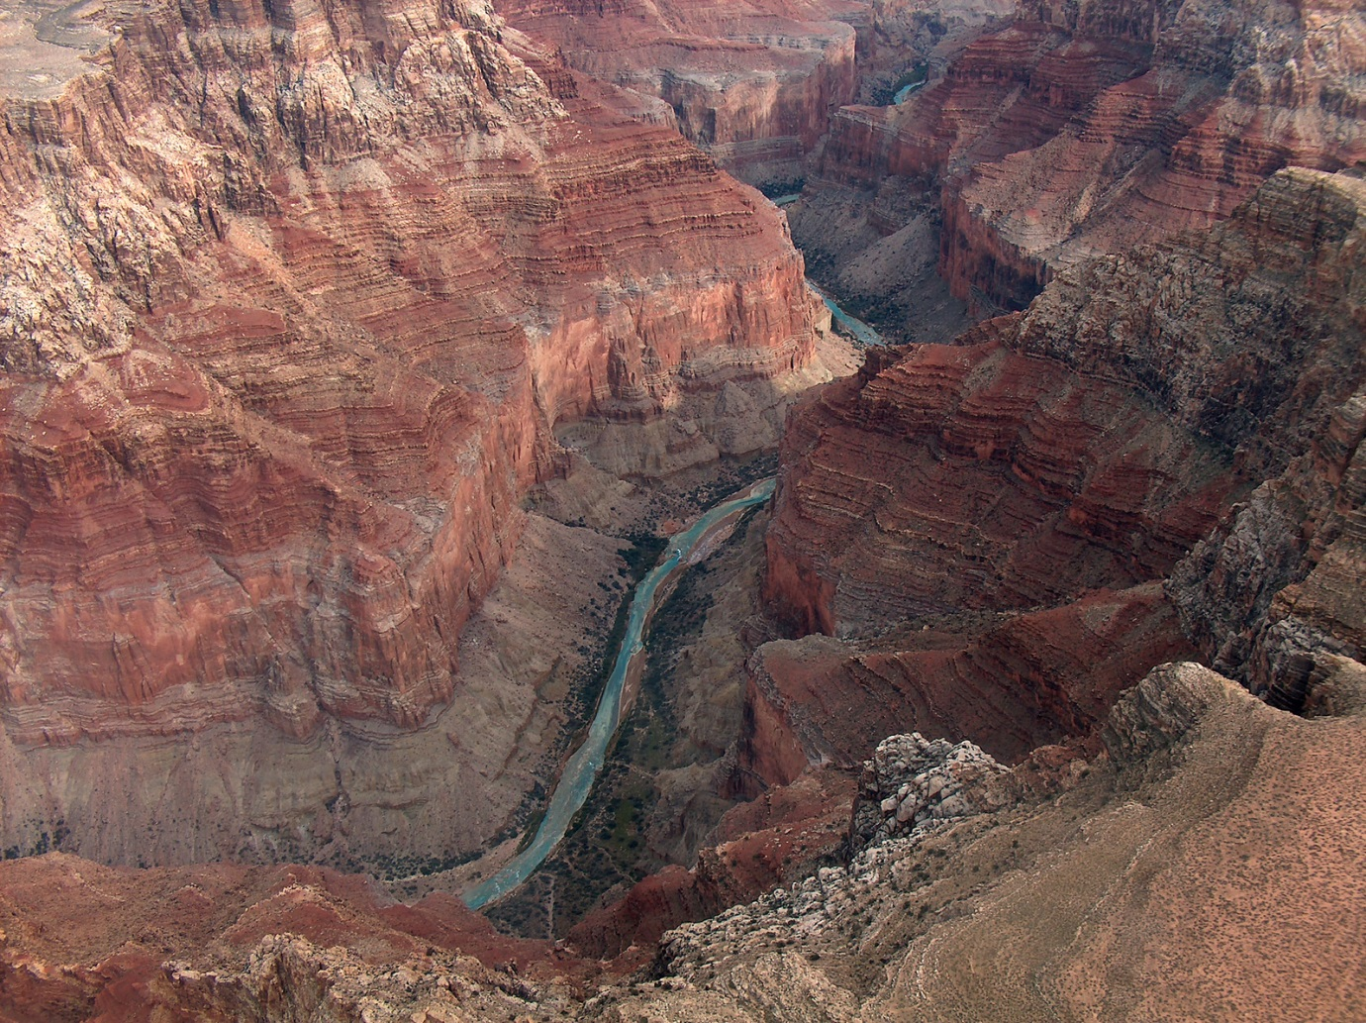
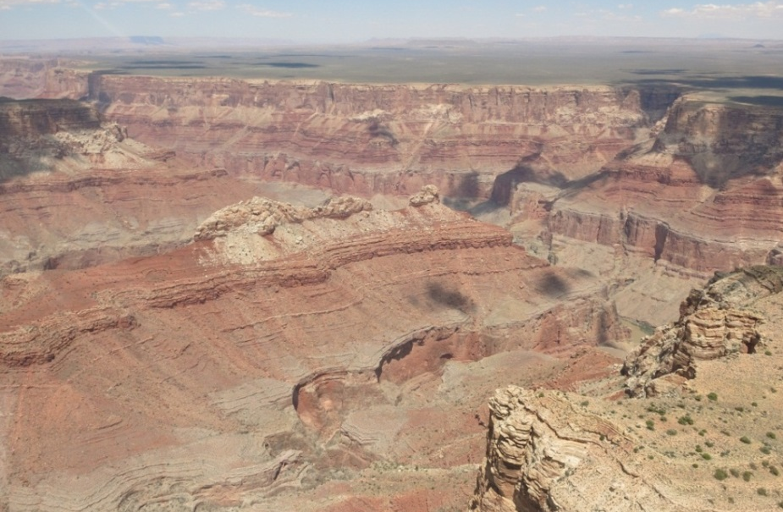
Der Grand Canyon liegt im Norden des Bundesstaates Arizona. Diese eindrucksvolle Schlucht ist durch den Colorado River entstanden. Sie ist ungefähr 1 800 m tief und etwa 450 km lang. Durch den Grand Canyon National Park wird das Naturwunder geschützt.

Slide 7
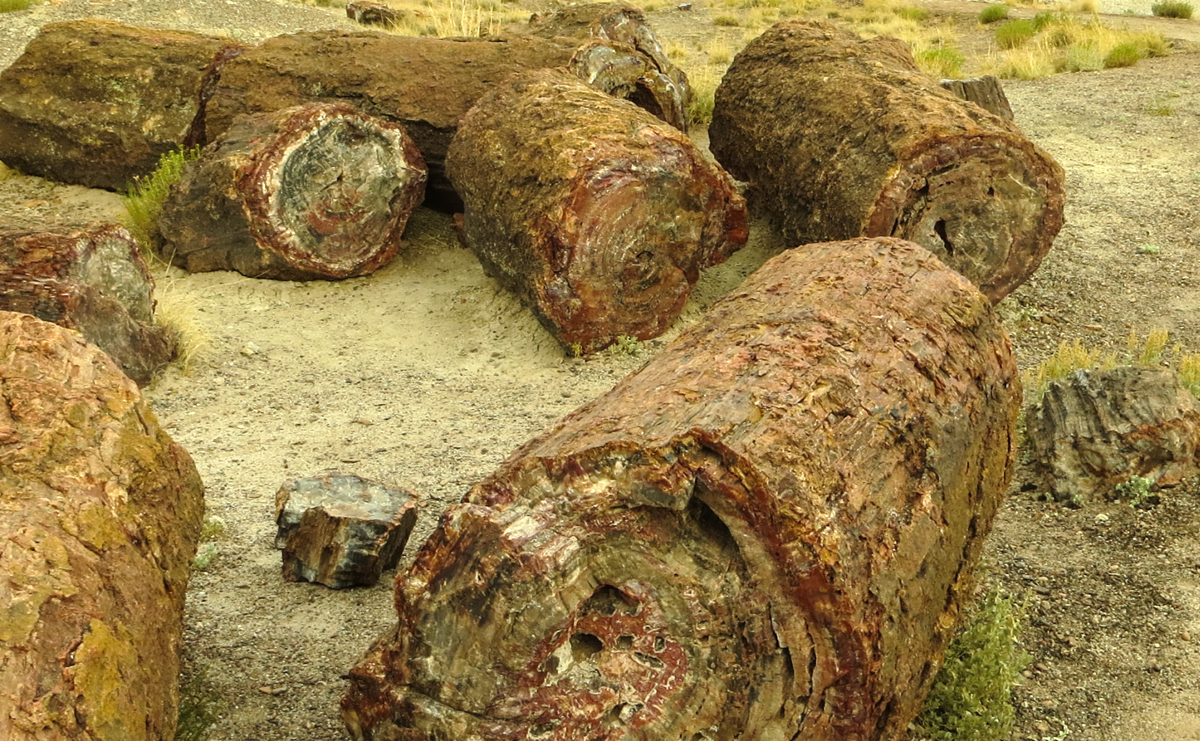
Auf der Hochebene des Colorado River im Bundesstaat Arizona kann man versteinerte Baumstämme im Petrified Forest National Park bewundern. Die Bäume wuchsen vor Millionen Jahren, versteinerten, zerbrachen und schillern nun in vielen Farben.

Slide 8
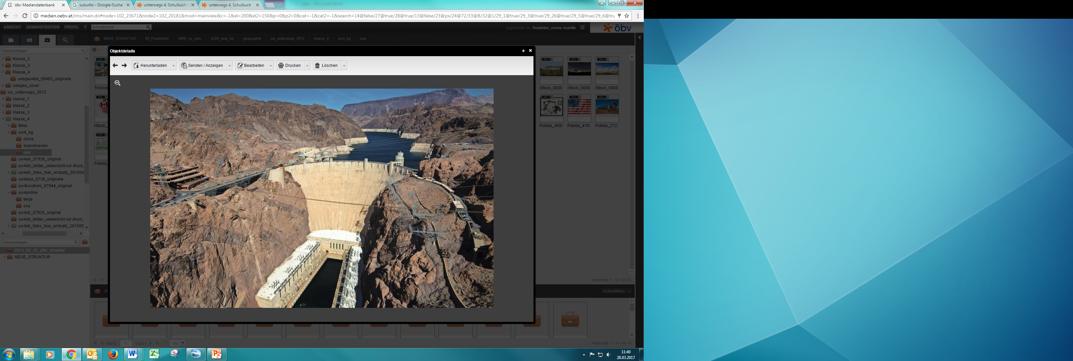
An der Grenze zwischen Arizona und Nevada, in der Nähe der Stadt Las Vegas, befindet sich ein gigantischer Staudamm, der Hoover Dam, der das Wasser des Colorado River staut. Dadurch können Industrie und Menschen mit Energie, aber auch mit Trinkwasser versorgt werden.

Slide 9
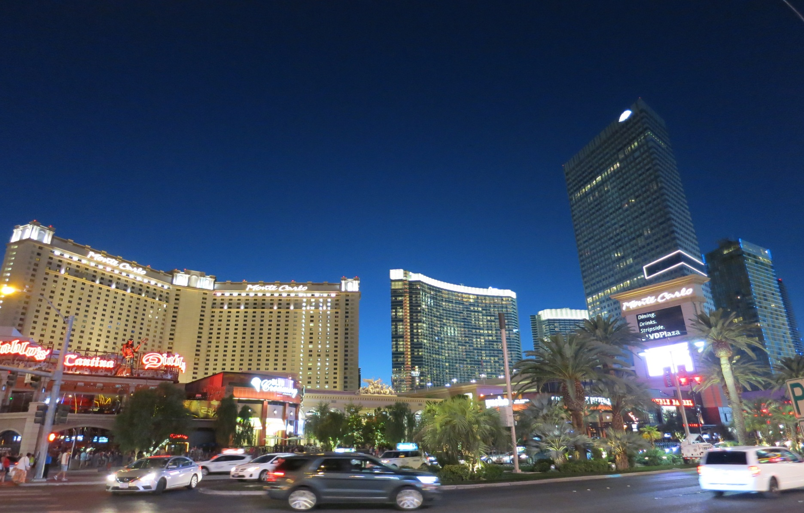
Las Vegas, im Bundesstaat Nevada, ist berühmt für seine zahlreichen Casinos und Shows. Riesige Hotels mit vielen Stockwerken, Restaurants, Einkaufszentren und Vergnügungsangeboten reihen sich aneinander. Die Klimaanlagen brauchen in der Hitze große Mengen an Energie.

Slide 10
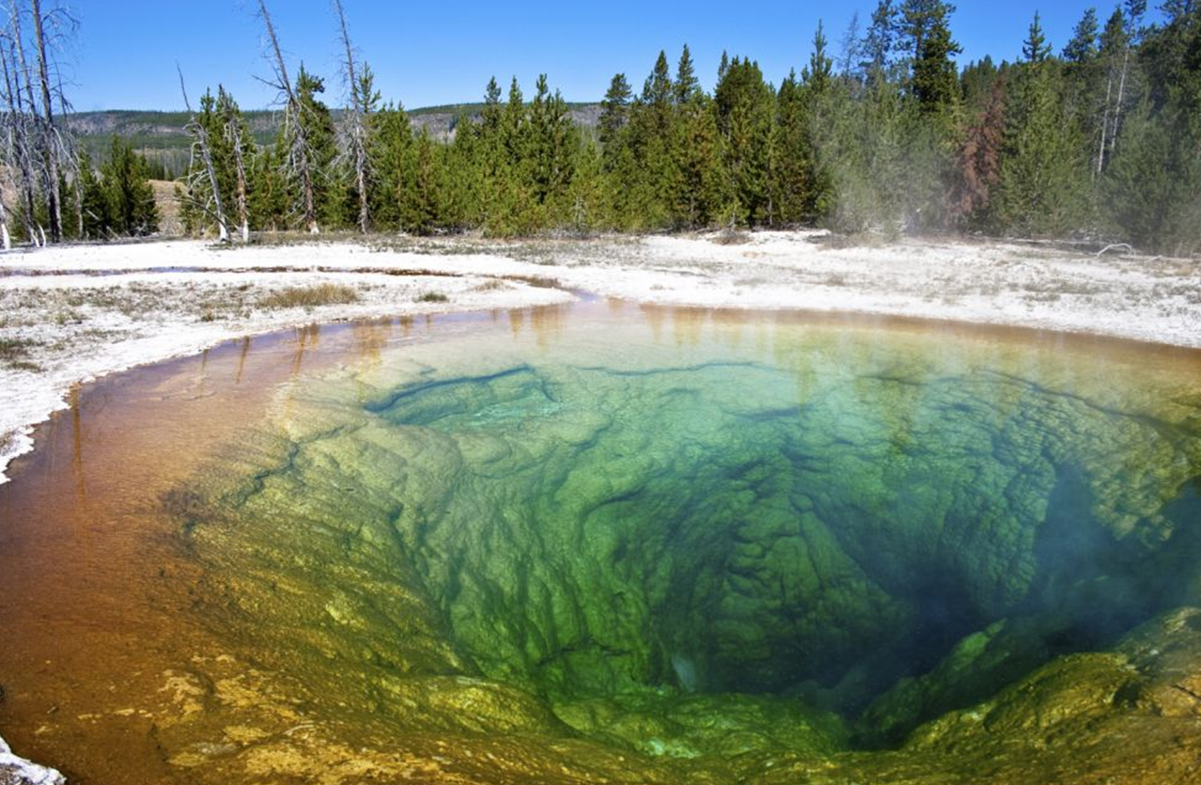
Eine einzigartige Naturlandschaft bietet der knapp 9 000 km² große Yellowstone Nationalpark im Bundesstaat Wyoming. Er liegt über der Magmakammer eines Vulkans. Deshalb gibt es hier heiße Quellen und Geysire. Die bunte Färbung kommt von den Algen und Bakterien im Wasser.

Slide 11
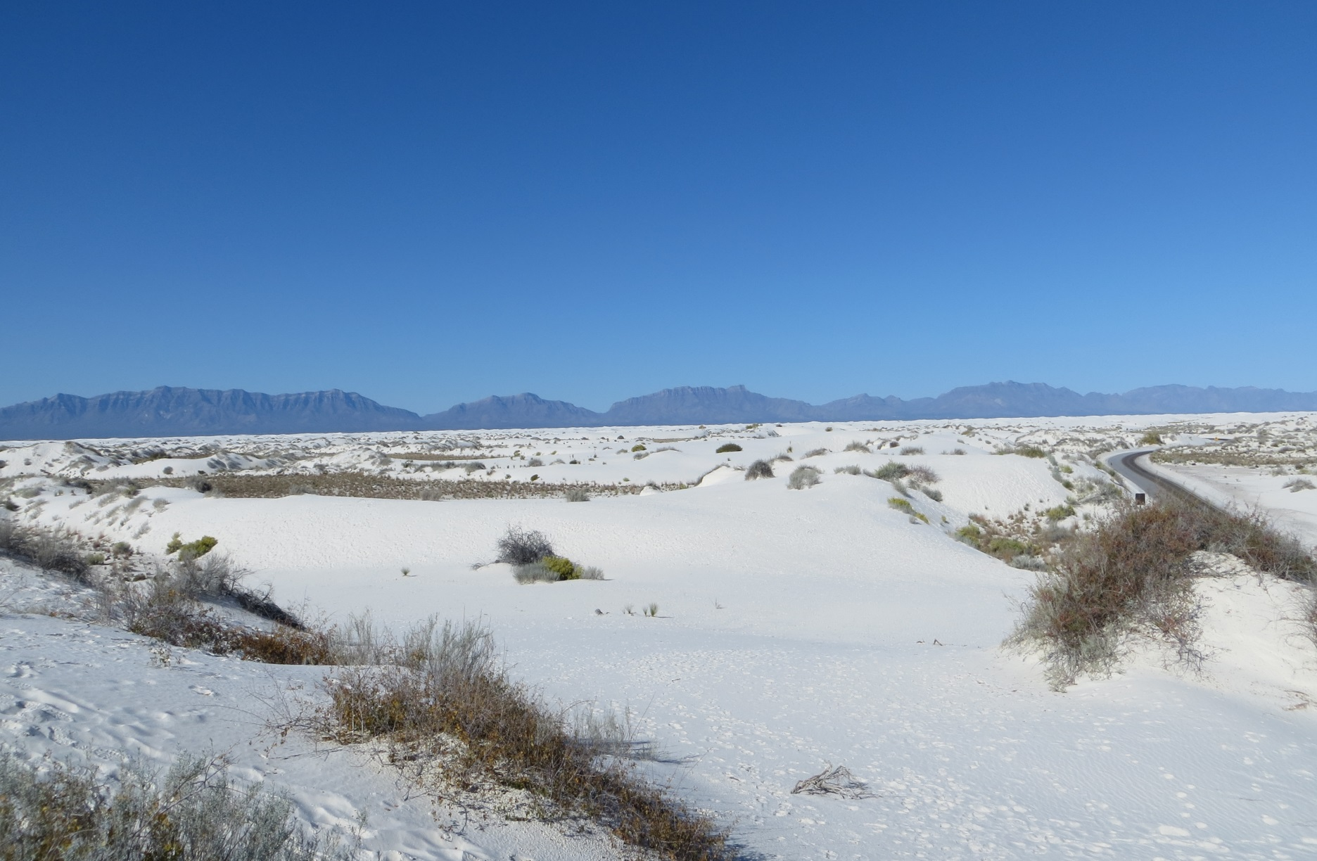
Im Bundesstaat New Mexico befindet sich eine Gipswüste, auch White Sands genannt. Regen löst den Gips aus den umliegenden Bergen und sammelt sich im Lake Lucero. Trocknet der See aus, bleiben Gipskristalle zurück. Hier ist auch ein Raketen-Testgelände der US-Armee.

Slide 12
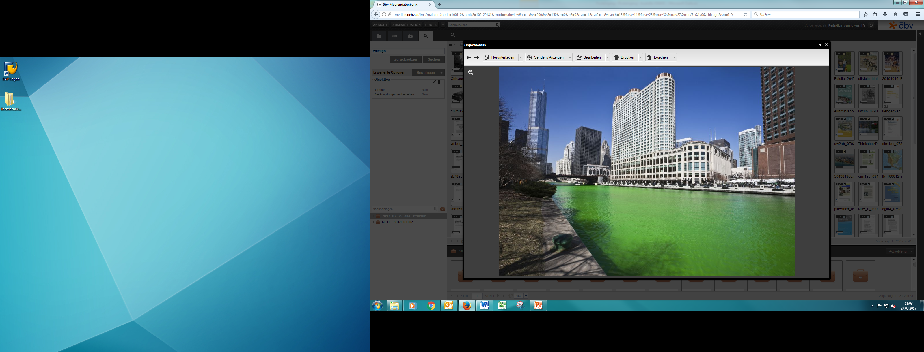
Chicago liegt im Bundesstaat Illinois. Dort findet alljährlich am 17. März eine Parade anlässlich des St. Patricks Day statt. Zu dem Fest des irischen Heiligen Patrick wird der Chicago River grün eingefärbt. Im 19. Jahrhundert wanderten viele Menschen aus Irland in die USA ein.

Slide 13
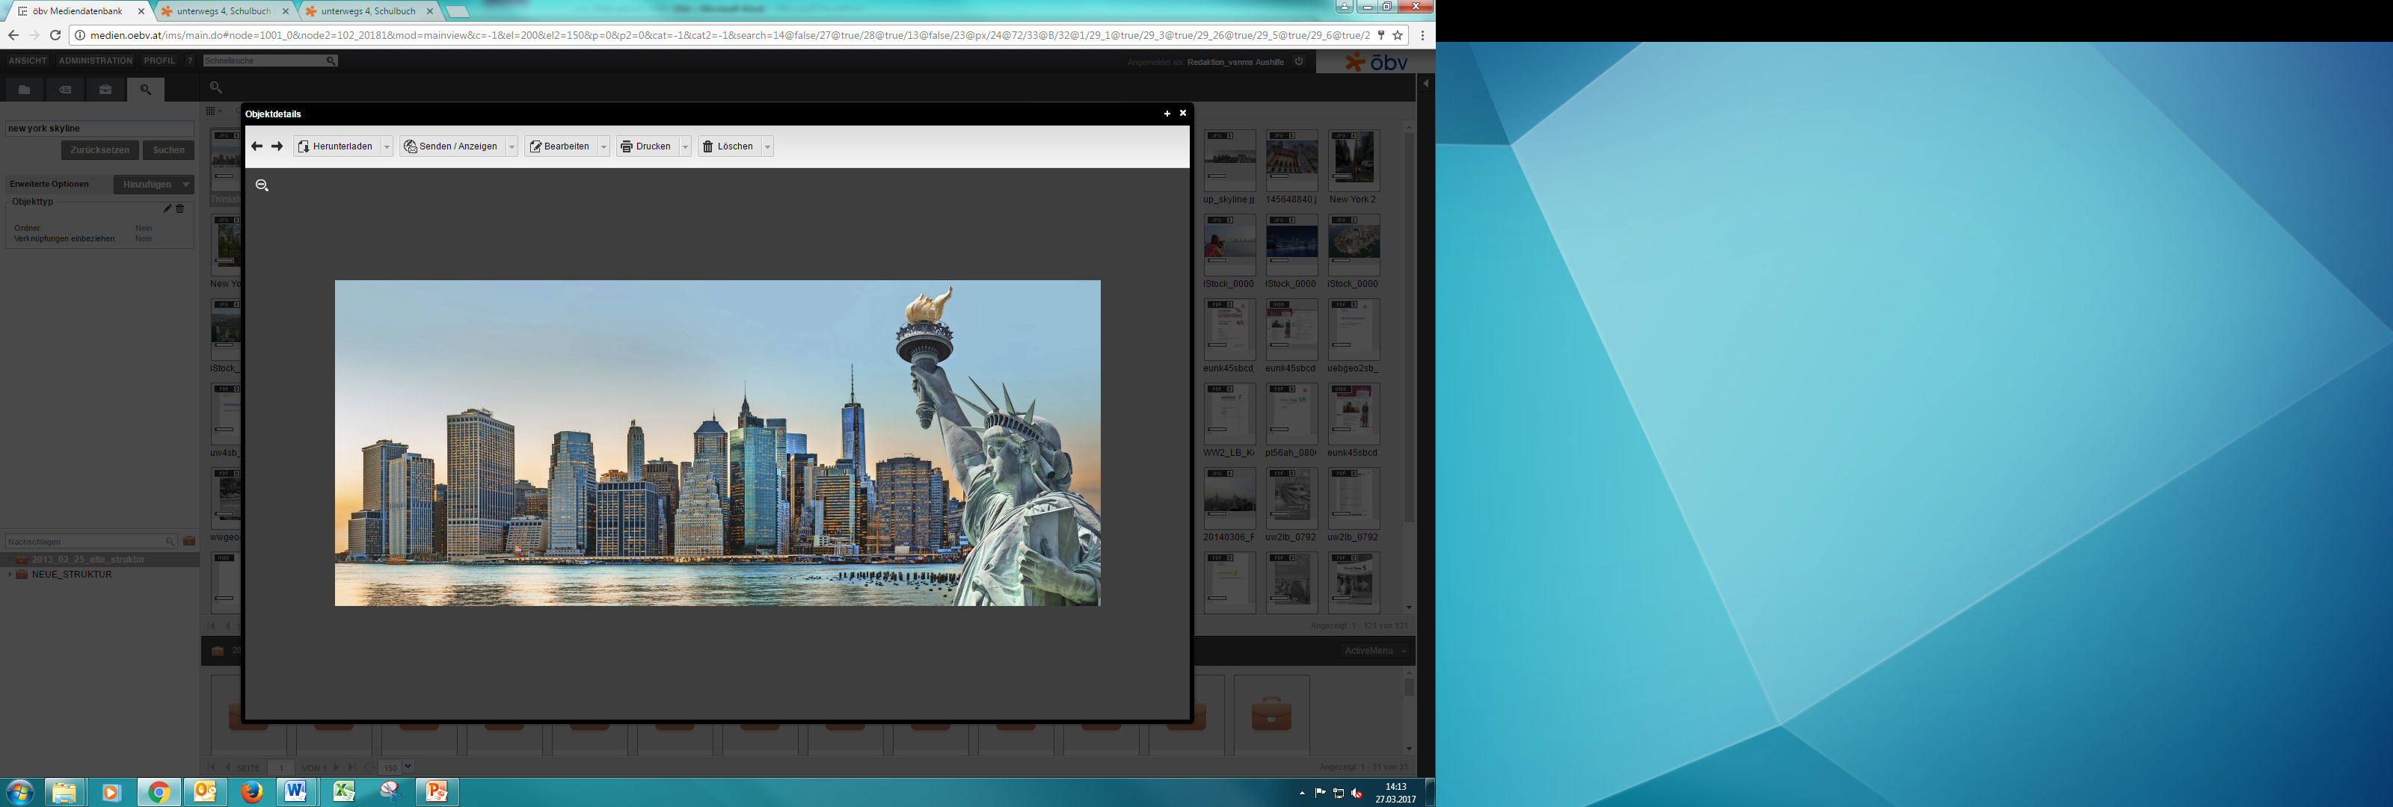
New York City liegt an der Ostküste der Vereinigten Staaten. Es ist die bevölkerungsreichste Stadt der USA. New York besteht aus 5 Stadtteilen: Bronx, Brooklyn, Manhattan, Queens und Staten Island. Das Zentrum, Manhattan, ist das wirtschaftliche Zentrum und Finanzzentrum von New York.

Slide 14
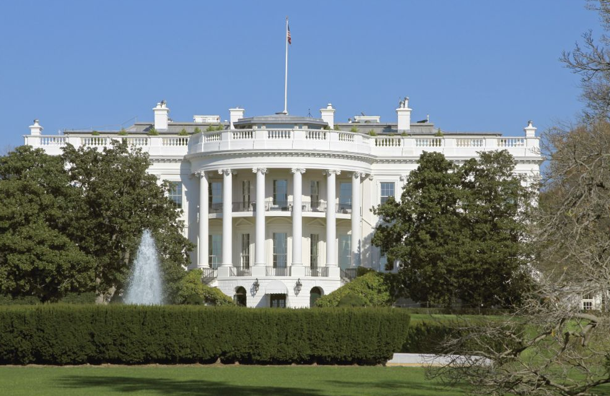
Das Weiße Haus in Washington D.C. ist Wohnsitz sowie auch Regierungssitz des amerikanischen Präsidenten. Es hat 132 Zimmer sowie 35 Badezimmer. John Adams, zweiter amtierender Präsident der Vereinigten Staaten war der Erste, der das Weiße Haus bewohnte.

Slide 15
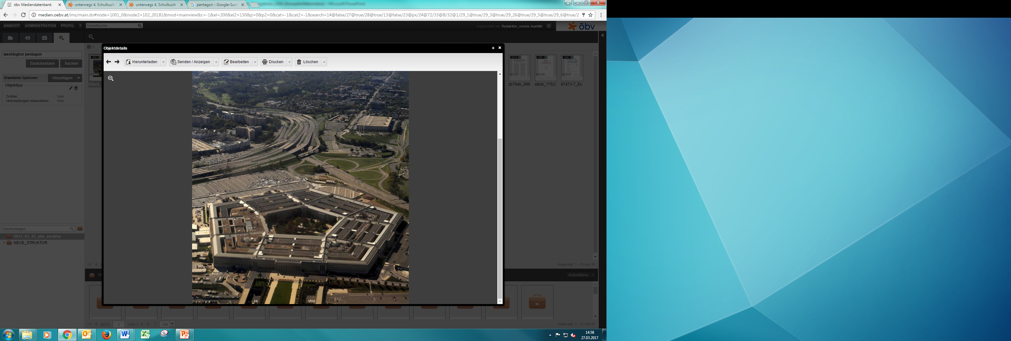
Hauptsitz des US-amerikanischen Verteidigungsministeriums ist das Pentagon in Arlington, in der Nähe von Washington. Es ist mit eines der größten Bürogebäude der Welt. Ungefähr 23 000 Personen haben dort ihren Arbeitsplatz.

Slide 16
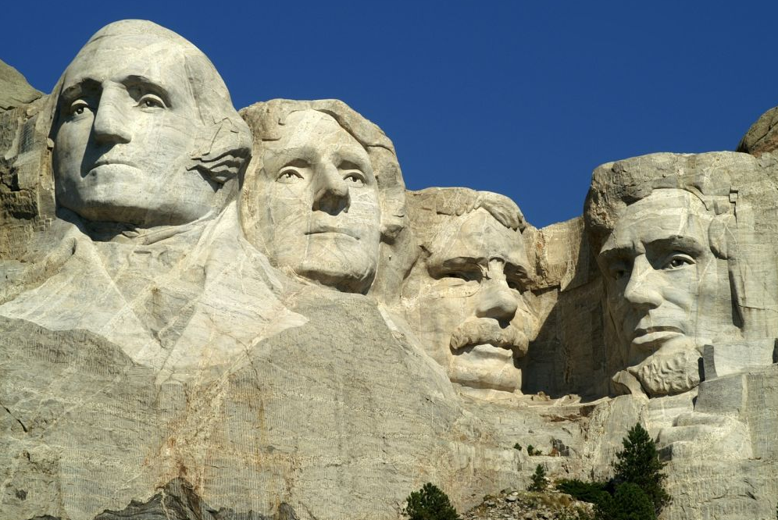
Der Mount Rushmore in den Black Hills in South Dakota ist ein in den Berg gehauenes Denkmal. Es zeigt die Köpfe von vier bedeutenden amerikanischen Präsidenten : George Washington, Thomas Jefferson, Theodore Roosevelt und Abraham Lincoln.

Slide 17
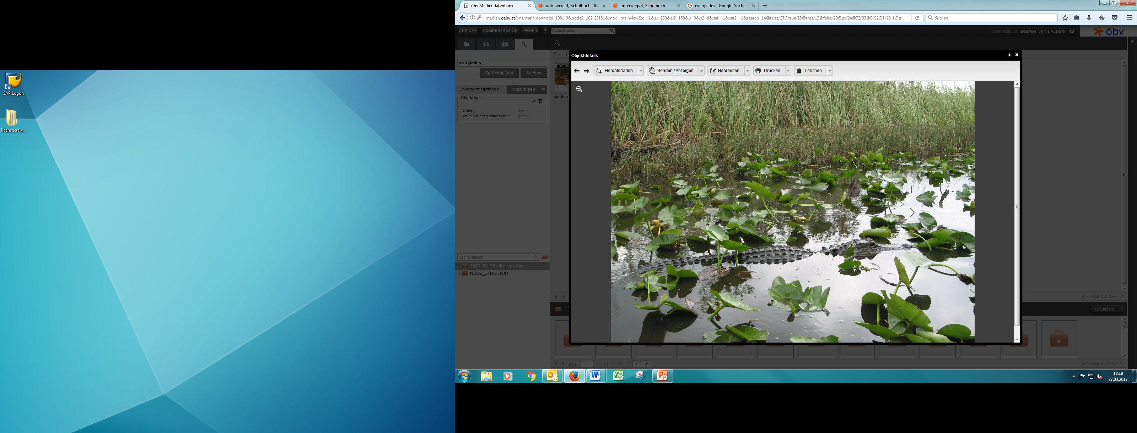
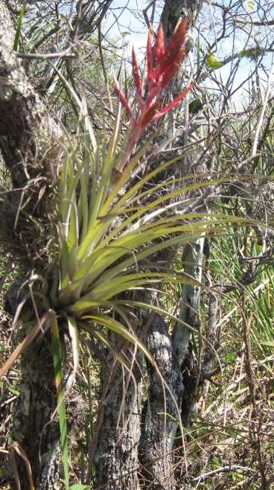
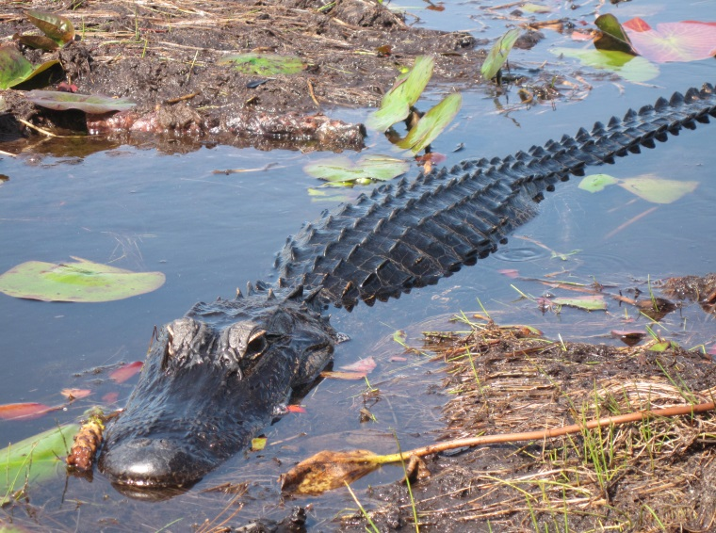
Die Everglades sind ein riesiges Naturschutzgebiet in der Nähe von Miami in Florida. Touristinnen und Touristen kommen mit Propellerbooten oder Sumpf-Buggys, um in der Sumpflandschaft Alligatoren, Krokodile, Wasservögel und andere Tiere sowie seltene Pflanzen zu beobachten.

Slide 18
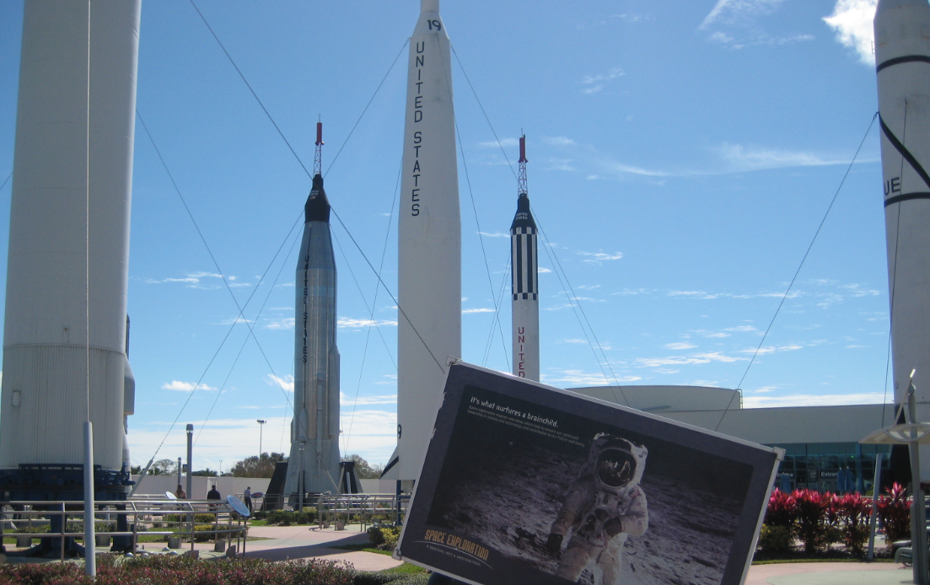
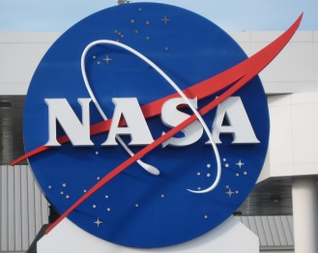
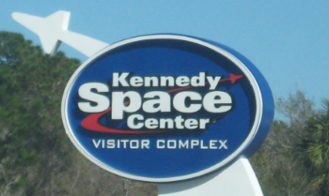
Auf der Halbinsel Merritt Island in Florida befindet sich das Raumfahrtzentrum Cape Canaveral. Ein Teil davon, das John F. Kennedy Space Center der NASA kann von Interessierten besucht werden. Auf Cape Canaveral ist auch die Air Force Station der U.S. Air Force.

Slide 19
Impressum
© Österreichischer Bundesverlag Schulbuch GmbH & Co. KG, Wien 2026
Kartographie: Kompass Freytag & Berndt GmbH, Wien
Autorinnen: Daniela Endler, Wien; Gabriela Swoboda-Asmera, Wien
Folie 3, 4, 9: Katharina Swoboda, Wien; Folie 5, 6 klein, 7, 11: Christiane Schütz, Wien; Folie 6 groß: Jens Hilberger - Fotolia.com; Folie 8: miflippo / Thinkstock; Folie 10: Jeff Nagy - iStockphoto.com; Folie 12: Steve Geer/iStockphoto.com; Folie 13: palinchakjr / Thinkstock; Folie 14, 17, 18: Peter Swoboda, Wien; Folie 15: M - iStockphoto.com; Folie 16: reb - Fotolia.com;
Alle Rechte vorbehalten.
www.oebv.at
Das Werk und seine Teile sind urheberrechtlich geschützt. Der Verlag gewährt das Recht des Downloads und des Einsatzes im Unterricht. Das Herauslösen, Kopieren und Bearbeiten von Daten jeder Art ist untersagt. Das Ausdrucken und Anfertigen von Kopien ist ausschließlich für den eigenen Unterrichts-gebrauch gestattet. Urhebervermerke, Seriennummern sowie sonstige der Programmidentifikation dienende Merkmale dürfen nicht entfernt oder geändert werden. Weder das Werk noch seine Teile dürfen in ein Netzwerk gestellt oder über das Internet weiter verbreitet oder veräußert werden.
Jede Nutzung in anderen als den genannten Fällen bedarf der vorherigen schriftlichen Einwilligung des Verlages.
Hinweise zum Einsatz
Die Bildergalerie bezieht sich auf das Thema „Wirtschaftsmacht und Weltmacht – Beispiel USA“ auf den Seiten 58 und 59 im Schulbuch unterwegs 4.
Die Bildergalerie kann als Einstieg dienen.
Wir wünschen Ihnen einen erfolgreichen Unterricht!

